Slide 1
TRABAJANDO CON DATOS DE TEXTO
José Rubén Maldonado Herrera
CCM-UNAM
Curso de Machine Learning

Slide 2
TIPOS DE DATOS REPRESENTADOS COMO STRINGS
Datos Categoricos
Listas de selección
Cadenas de texto libres que pueden ser mapeados a categorías
Datos estructurados de cadenas
Correos
Fechas
Direcciones
Teléfonos
Datos de texto
Párrafos de texto sin “ninguna” restricción.

Slide 3
USOS DE DATOS DE TEXTO
Decidir si un correo es legítimos o spam
Clasificar textos en temas
Servicio al cliente, decidir si una reseña es una queja
Censurar tweets inapropiados

Slide 4
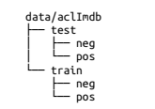
IMBD
IMBd (Internet Movie Database) es un sitio web de reseñas de películas donde se recopilan reseñas junto con una calificación del 1 al 10. Las reseñas con calificación 6 o más son consideraras positivas, mientras que el resto son negativas
Database:

Slide 5
LOAD_FILES()
Es una función de scikit-learn que sirve para cargar archivos que están organizados en subcarpetas, donde cada subcarpeta representa una etiqueta para el archivo.
- Carpeta
- Subcarpeta 1
- Subcarpeta 2
- Subcarpeta 3
- …
- Subcarpeta n

Slide 6
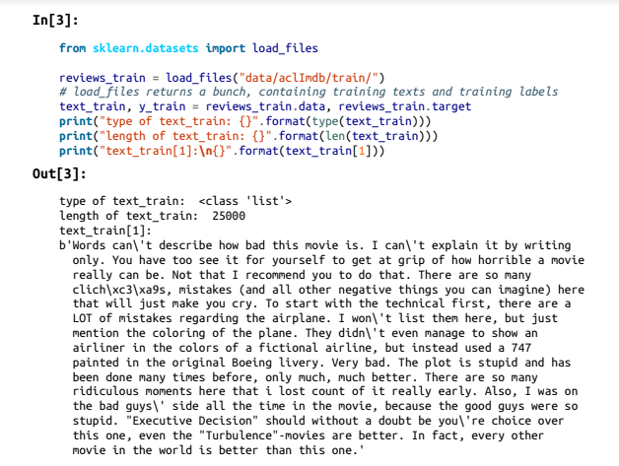
Ejemplo utilizando la carpeta de IMBd

Slide 7
BAG OF WORDS
Los para poder usar los modelos de machine learning es necesario procesar con anterioridad los datos de texto. Una de las maneras mas simples, efectivas, y comunes de codificar texto es usando bag-of-words.
Bag-of-words cuenta cuantas veces aparece una palabra en cada documento del corpus.
TERMINOLOGÍA:
Corpus. Es el dataset que contiene los archivos a analizar
Document. Es cada elemento del corpus.

Slide 8
Consiste de tres pasos
Tokenization. Separa las palabras (tokens) de un documento y las pone en una lista.
Vocabulary Building. Junta todas las palabras del corpus y las ordena en orden alfabético
Encoding. Cuenta cuantas veces aparece cada palabra en cada documento y las codifica en una matriz de enteros no negativos, donde cada renglón representa a cada documento

Slide 9
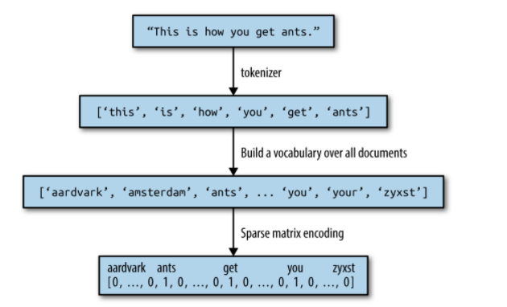

Slide 10
COUNTVECTORIZER()
CountVectorizer() es una función de scikit-learn que implementa a bag-of-words.
- Una palabra es definida como una cadena delimitada por espacios en blanco.
“Hola mundo” son dos palabras
“wiki.com/blog”, “tarea-final”, “rub@ccm”, “doesn’t” forman una palabra cada una
- No considera palabras de longitud uno como “,” “.” “a” “y”
- Cambia todas las letras a minúsculas

Slide 11
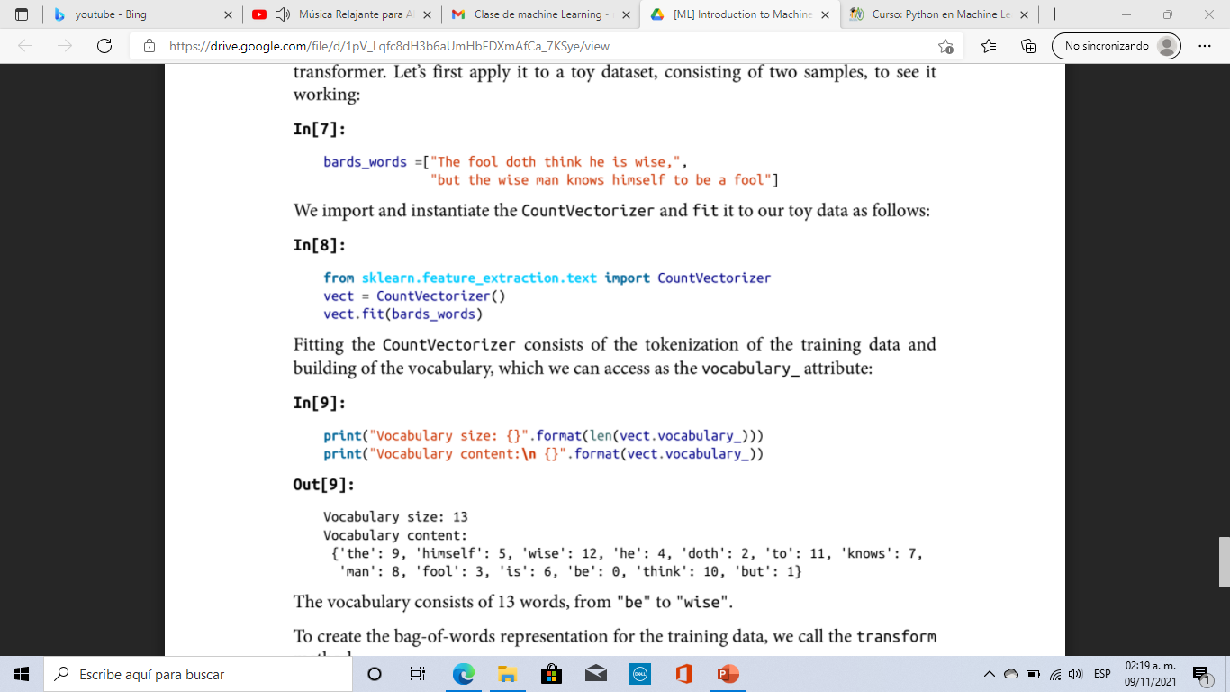
Ejemplo
Primero creamos el vocabulario con el método fit:

Slide 12
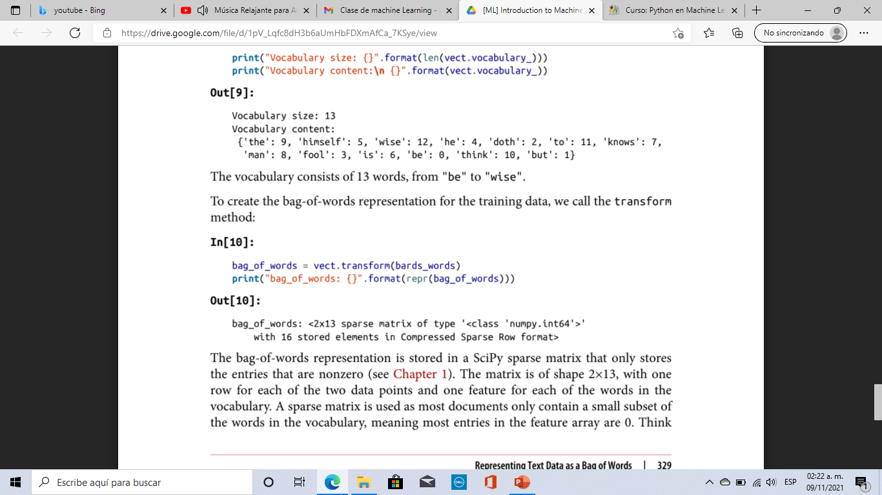
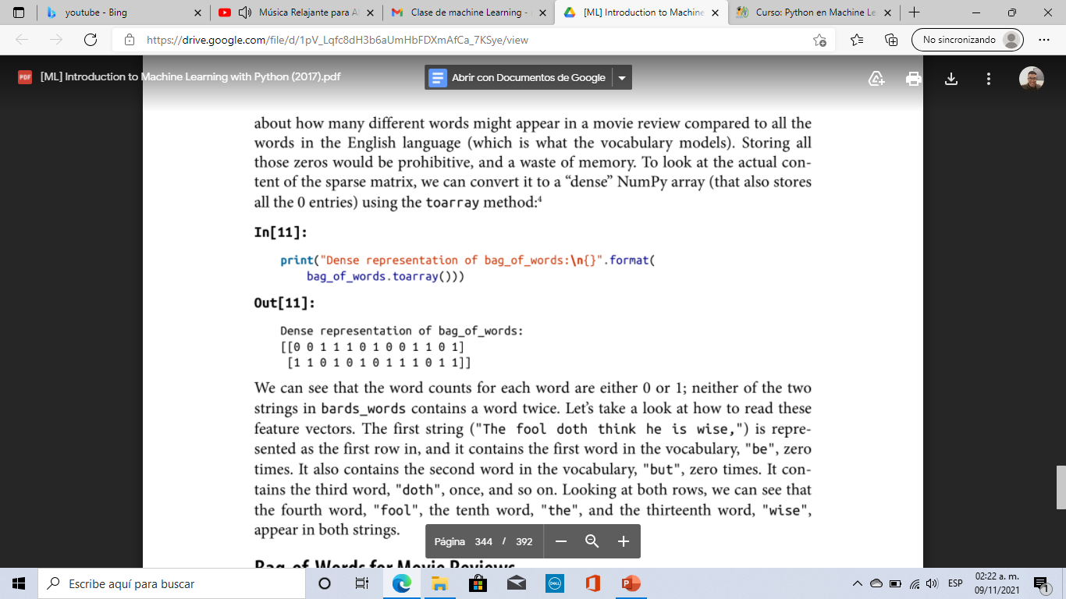
Después, creamos la matriz con el método transform:
Imprimimos la matriz, donde cada renglón representa a cada documento:

Slide 13
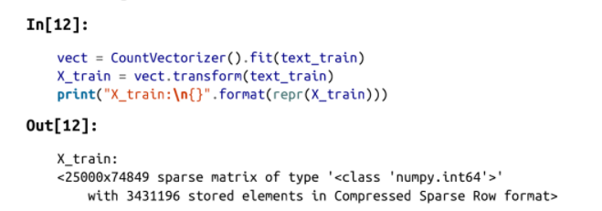
BAG OF WORDS APLICADO A IMBD
*

Slide 14
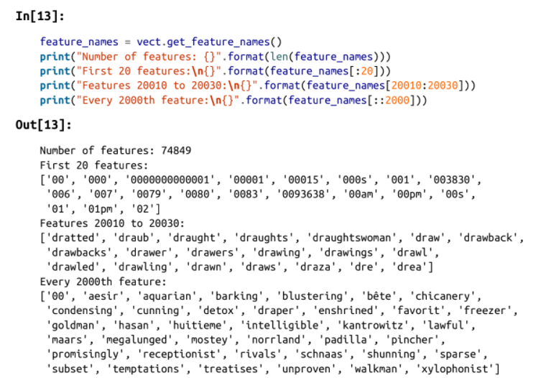
El método get_feature_names nos sirve para obtener una lista de todas la palabras
*

Slide 15
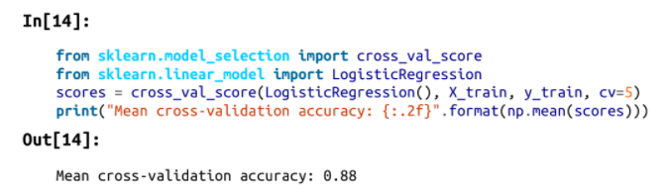
Después de codificar nuestro corpus utilizando bag-of-words podemos aplicar cualquier algoritmo de ML que nos convenga.
En este caso aplicaremos Logistic Regression

Slide 16
N-GRAMS
Un problema de considerar solo palabras individuales es que se pierde contexto y el orden en que estás aparecen. Por ejemplo:
“Muy buena, nada mala”
“Muy mala, nada buena”
son dos frases que tienen el mismo vector que las representa pero dicen cosas totalmente opuestas.

Slide 17
Una manera de evitar esto es usando n-grams, que son sucesiones de longitud n de palabras continuas.
Mediante el parámetro ngram_range podemos fijar las longitudes de las sucesiones que queremos usar:
ngram_range = (i,j)
Indica que las longitudes de las sucesión serán i, i+1, …, j+1, j.
En este caso los tokens son dichas sucesiones
El valor por defautl de ngram_range es (1,1)

Slide 18
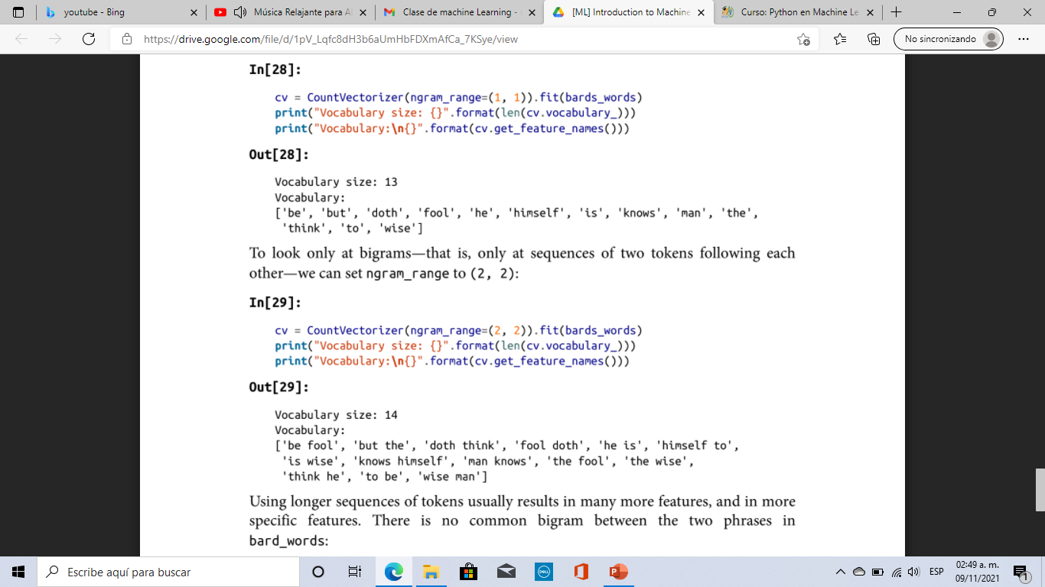
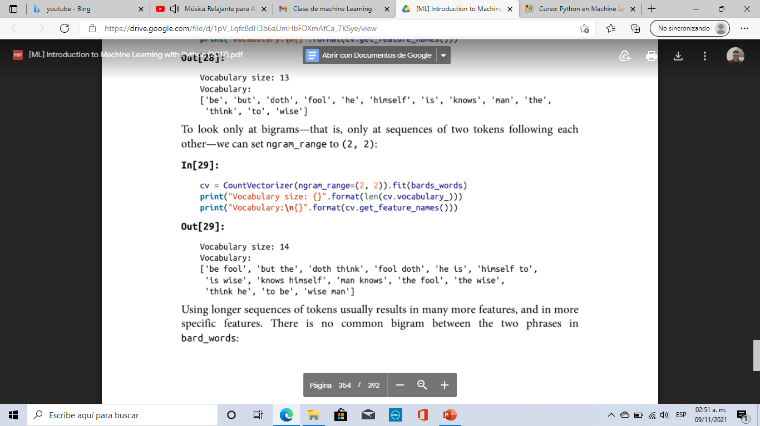
Ejemplo, utilizando la lista bards_words
vocabulary resulta como antes. Ahora cambiemos ngram_range para obtener sucesiones de tamaño dos:

Slide 19
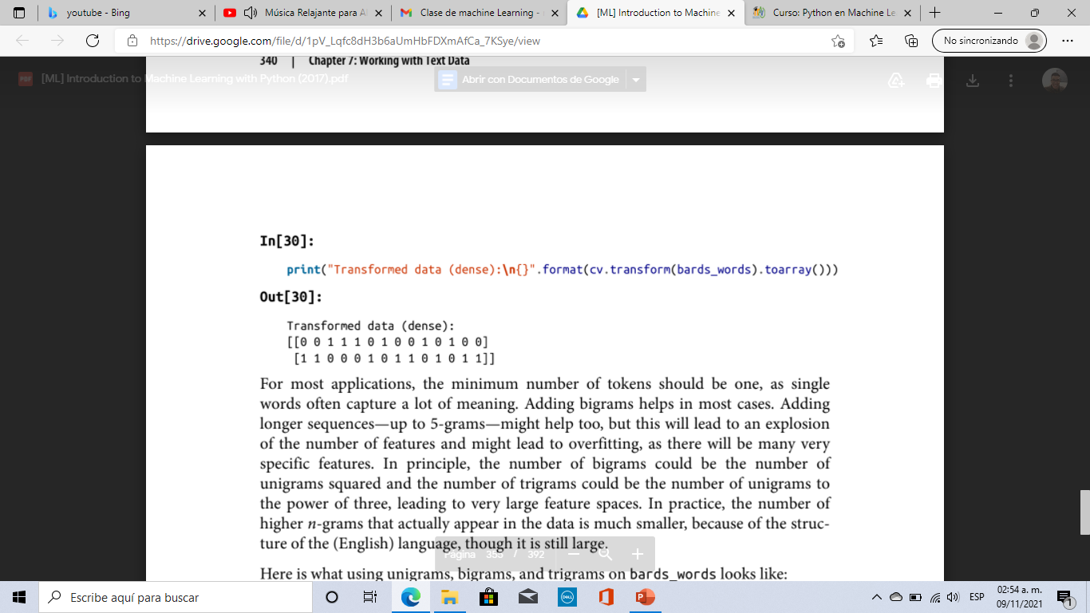
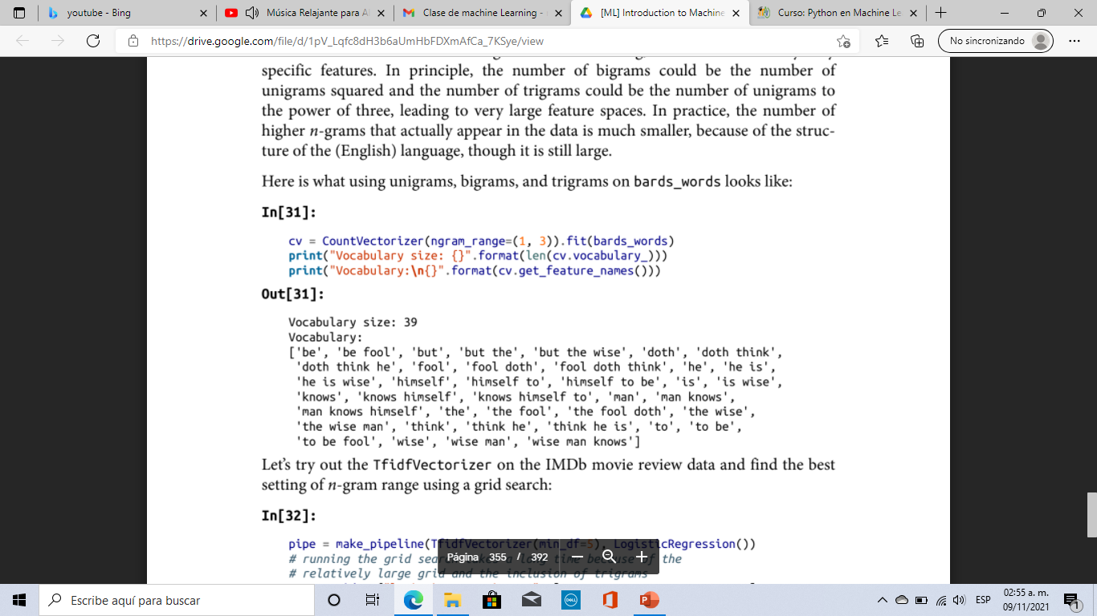
Esta es la matriz resultante:
Finalmente usemos como tokens todas aquellas sucesiones de longitud a lo más tres:

Slide 20
FORMAS DE DISCRIMINAR PALABRAS
- min_df
- Advanced Tokenization
Stemming
Lemmatization
- Stopwords
tf-idf

Slide 21
MIN_DF
Otra forma de filtrar palabras es NO considerar palabras con poca frecuencia con respecto a la cantidad de documentos. Esto nos podría ayudar a eliminar errores de dedo o palabras sin significado alguno como “000aw”.
min_df es un parámetro de CountVectorizer() con el cual se indica cual es el mínimo de documentos en los que debe aparecer una palabra para ser considerada.
El valor por default de min_df es 1.

Slide 22
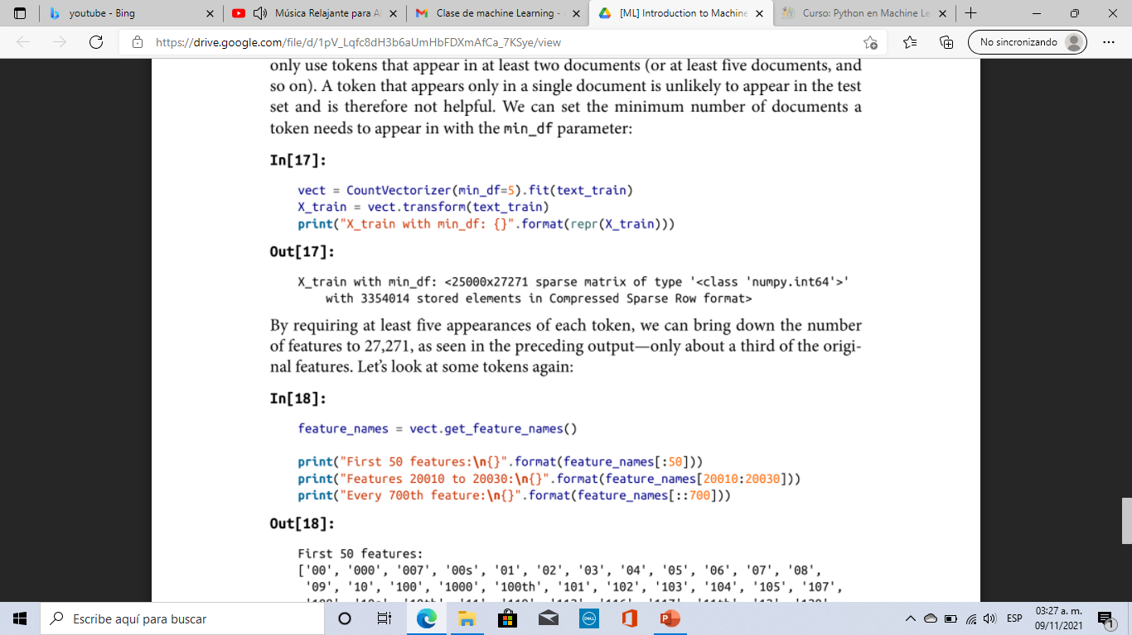
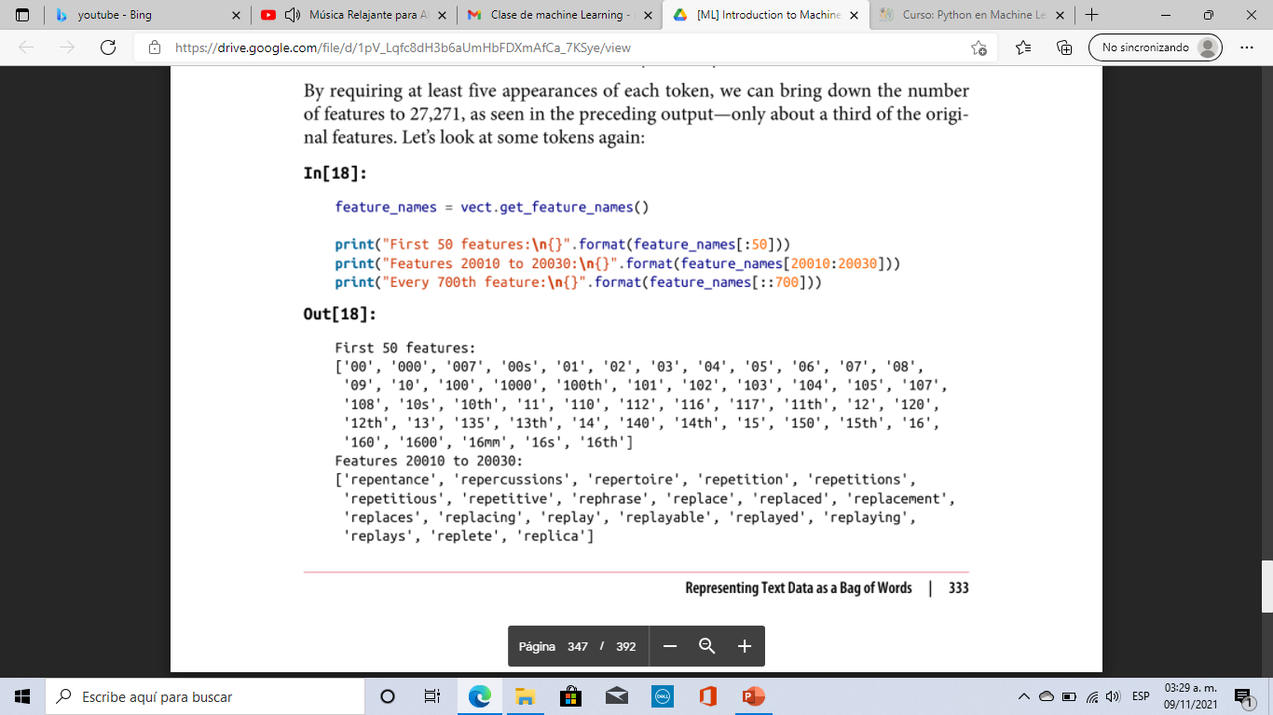
Como podemos observar, al cambiar min_df se redujo casi en una tercera parte el tamaño del vocabulario. Esto es una ventaja al momento de aplicar ML ya que se tienen menos características que procesar.

Slide 23
ADVANCED TOKENIZATION
Hay diferentes palabras que básicamente aportan la misma información respecto al documento de texto, por ejemplo:
- Singulares y plurales como “carro” y “carros”
- Palabras con la misma raíz como “remplazar”, “remplazamiento”, “remplazado”, y “remplazando”
Considerar ese tipo de palabras como diferentes puede llevar a un overfitting.

Slide 24
Una solución es identificar palabras con un solo representante.
. Stemming. Identifica palabras según su raíz, esto lo hace mediante reglas básicas de heurística como eliminación de sufijos y prefijos. A la palabra representante se le llama stem
.Lemmatization. Se usa un diccionario previamente establecido. El rol de una palabra en una oración es tomado en cuenta. A la palabra representante se le llama lemma
En ambos casos todas las letras de las palabras son consideradas en minúscula.

Slide 25
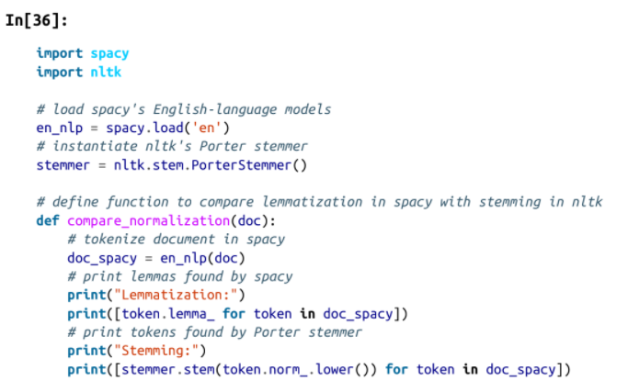
.Stemming. Es implementado con el módulo nltk
.Lemmatization. Es implementado con el módulo spacy

Slide 26
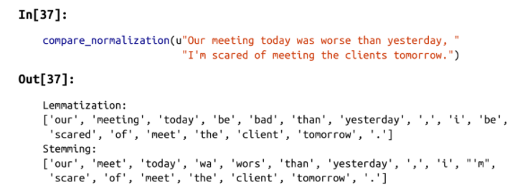
.Lemmatizatio. Considera el contexto de la palabra “meeting” y las toma como diferentes en cada oración (en una es un sutantivo y en la otra un verbo). Todas las conjugaciones del verbo to be las identifica con “be”. La palabra “worse” la identifica con “bad”.
.Stemming. Identifica la palabra “meeting” con “meet”, la palabra “worse” con “wors”, la palabra “was” con “wa” y separa la palabra “I’m” es dos partes “I” y “ ‘m ”

Slide 27
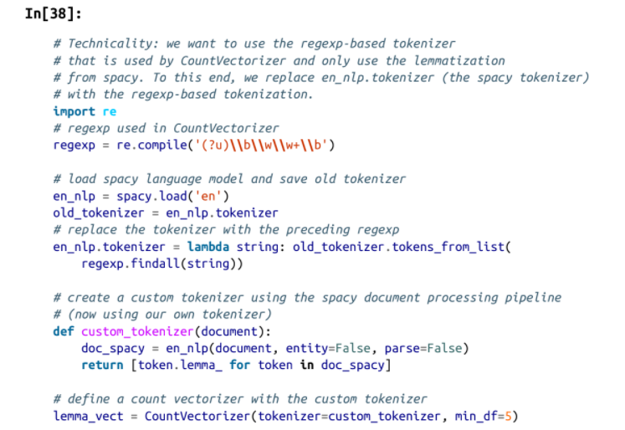
En CountVectorizer() también podemos implementar nuestra propia forma de discriminar tokes utilizando el parámetro tokenizer.

Slide 28
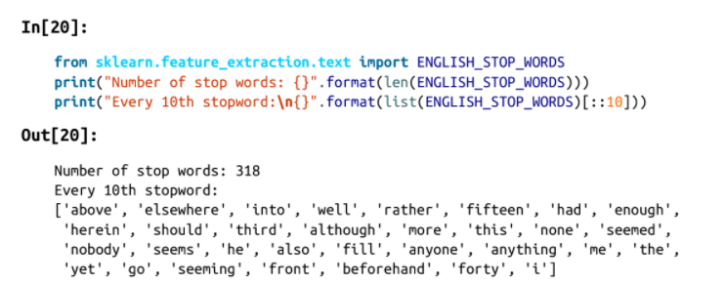
STOPWORDS
Otra manera de deshacerse de palabras que no son informativas es descartando palabras que son muy frecuentes, es decir que aparecen en muchos documentos. Estás palabras por lo regular son palabras que se usan en cualquier contexto, como pronombres, artículos, adverbios, conectivos, etc.
Existe una lista predeterminada de dichas palabras es scikit-learn

Slide 29
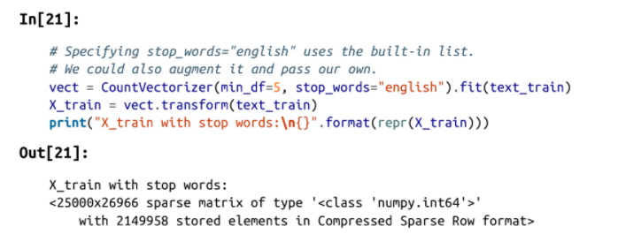
Podemos descartar estas palabras mediante el parámetro stop_words en CountVectorizer():
Con esto, se reduce un poco el tamaño de la matriz.

Slide 30
TF-IDF
También podemos considerar que tan frecuente ocurre una palabra dentro de un documento pero no en todo el corpus, ya que es muy probable que dicha palabra sea muy descriptiva para el documento en cuestión.
El metodo term frequency–inverse document frequency (tf–idf) es una manera de implementar esta idea. Lo que hace es asignar un peso a cada palabra.
En scikit-learn tenemos la función TfidfTransformer(), la cual utilizá la matriz producida por CountVectorizer()

Slide 31
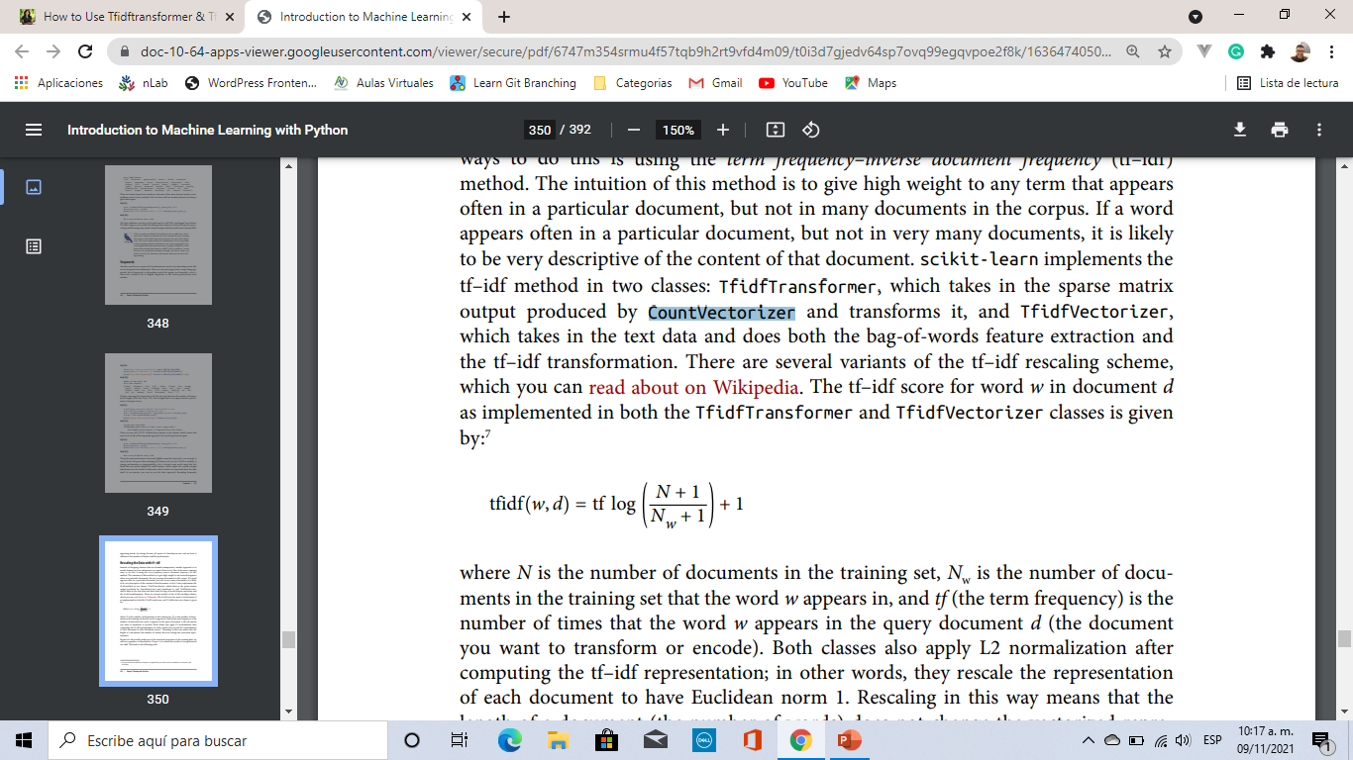
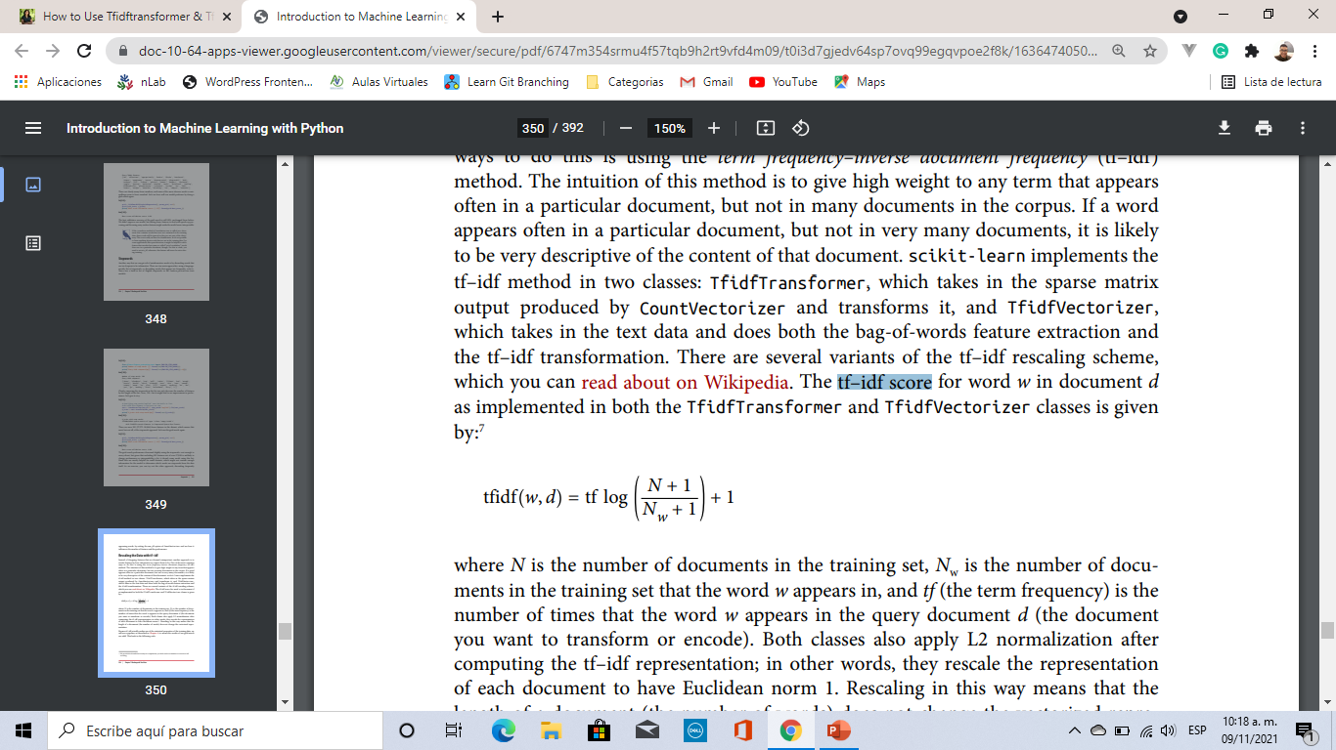
La manera en que se asigna el peso a una palabra es:
Después podemos obtener el tf–idf score de una palabra w respecto a un documento d con la formula:
Aquí, N significa el número de documentos en el corpus, N_w es el número de documentos donde aparece w, y tf (termino de frecuencia) es la cantidad de veces que aparece w en el documento d.

Slide 32
Ver ejemplo en
https://kavita-ganesan.com/tfidftransformer-tfidfvectorizer-usage-differences/#.YYqcP2DMLIU

Slide 33
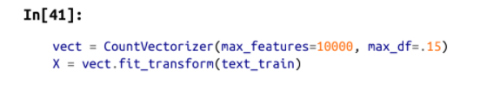
TOPIC MODELING AND DOCUMENT CLUSTERING
Una técnica que normalmente se aplica a datos de texto es topic modeling, que consiste en clasificar los documentos en temas (clusters). Esta clasificación no es absoluta si no que pondera a que tanto de cada tema tiene un documento. Esto se hace de manera no supervisada.
Esta técnica está implementada en sckit-learn en la función llamada Latent Dirichlet Allocation (LDA).

Slide 34
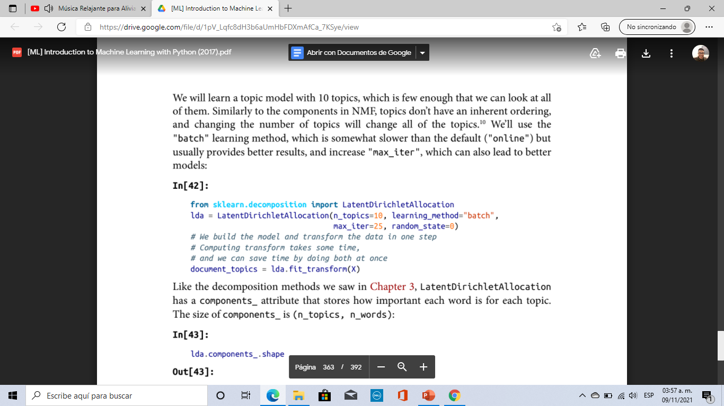
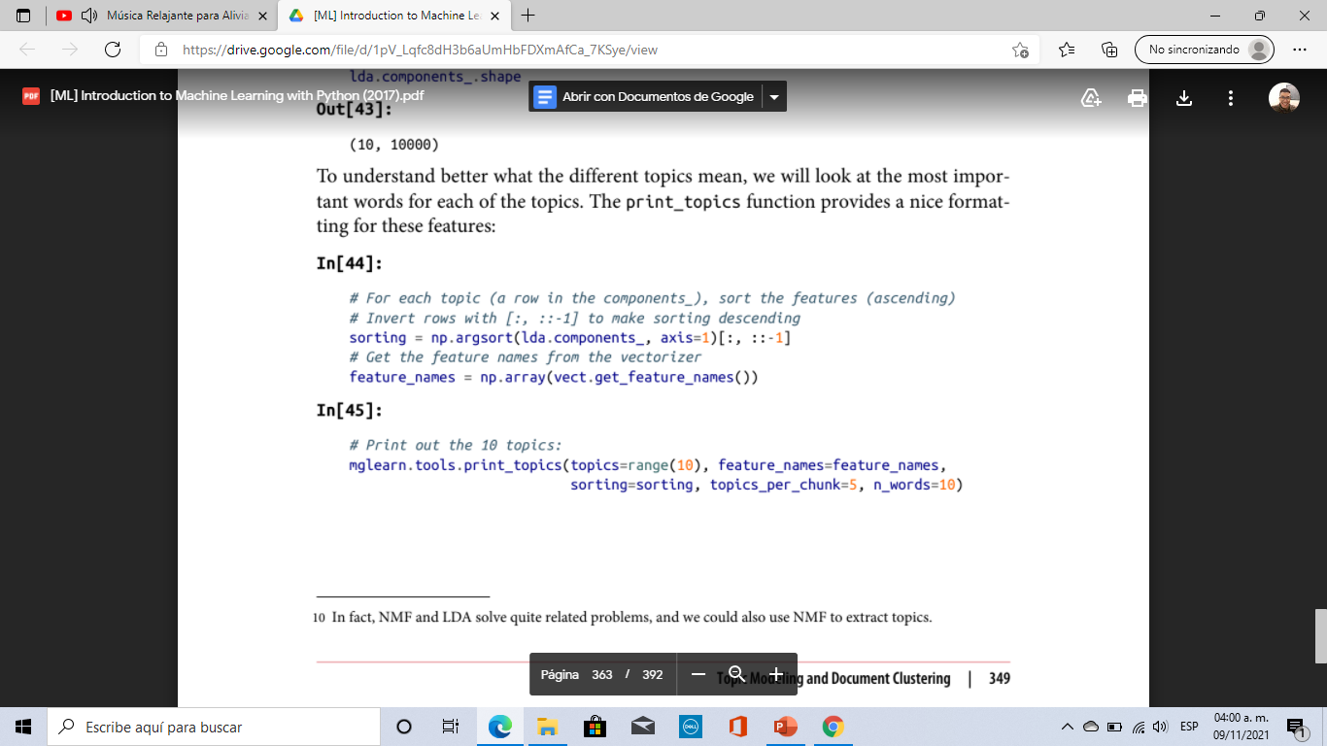
El parámetro n_topics indica el número de temas, mientras que learning_method indica el método aprendizaje. Para conocer más sobre estos métodos puede visitar la documentación de LatentDirichletAllocation.

Slide 35
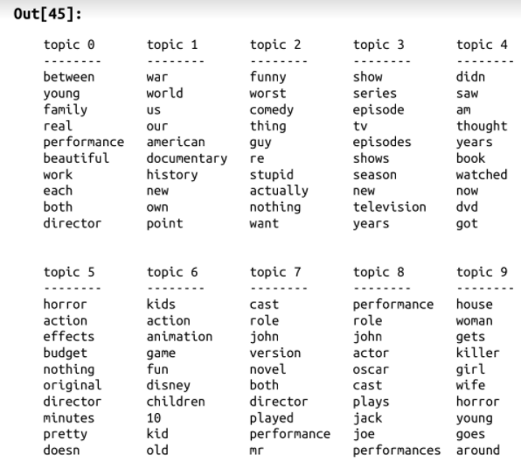
Tabla de temas cuando n_topics = 10

Slide 36
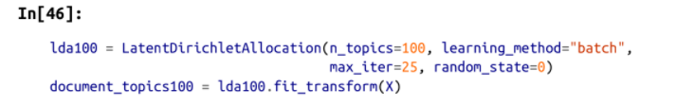
OBSERVACIONES:
- Se necesita de análisis humano para tratar de determinar los nombres de los temas
Por ejemplo, podríamos decir que el topic 1 es historia y películas de guerra, que topic 2 es malas comedias, que topic 6 es acerca de películas para niños, y el topic 8 es películas galardonadas.
- Entre más grande es n_topics los temas se vuelven más específicos
Por ejemplo tomando n_topic = 100
tenemos los siguientes 5 temas

Slide 37
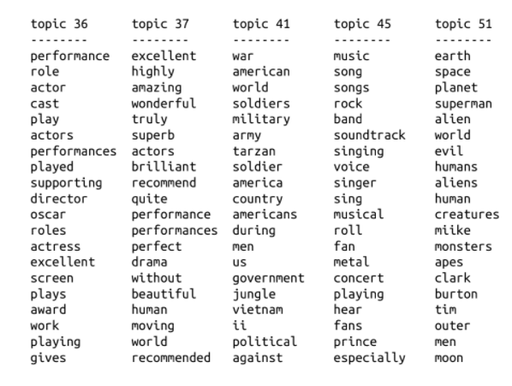
Podemos decir más claramente que el topic 45 habla sobre música.

Slide 38
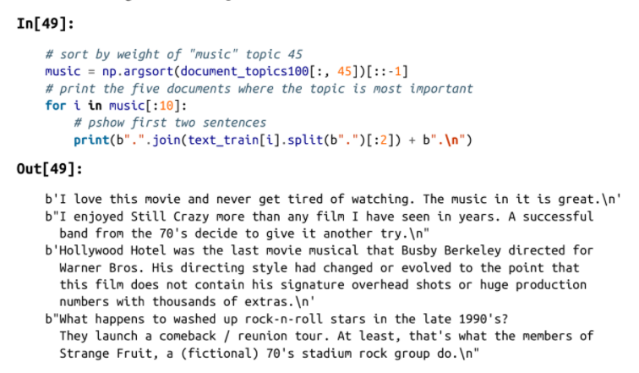
Una manera de reforzar nuestra intuición es mirando a las reseñas

Slide 39
CONCLUSIONES
- Antes de poder usar ML para modelar datasets de datos de texto es necesario procesar los datos con la técnica bag-of-words. *
- Hay cuatro maneras de depurar los vocabularios. *
- Tareas comunes que se hacen con datos de texto son de clasificación.

Slide 40
GRACIAS POR SU ATENCIÓN

